Slide 1
filosofia
Professor Alexandre Luiz Zeni

Slide 2
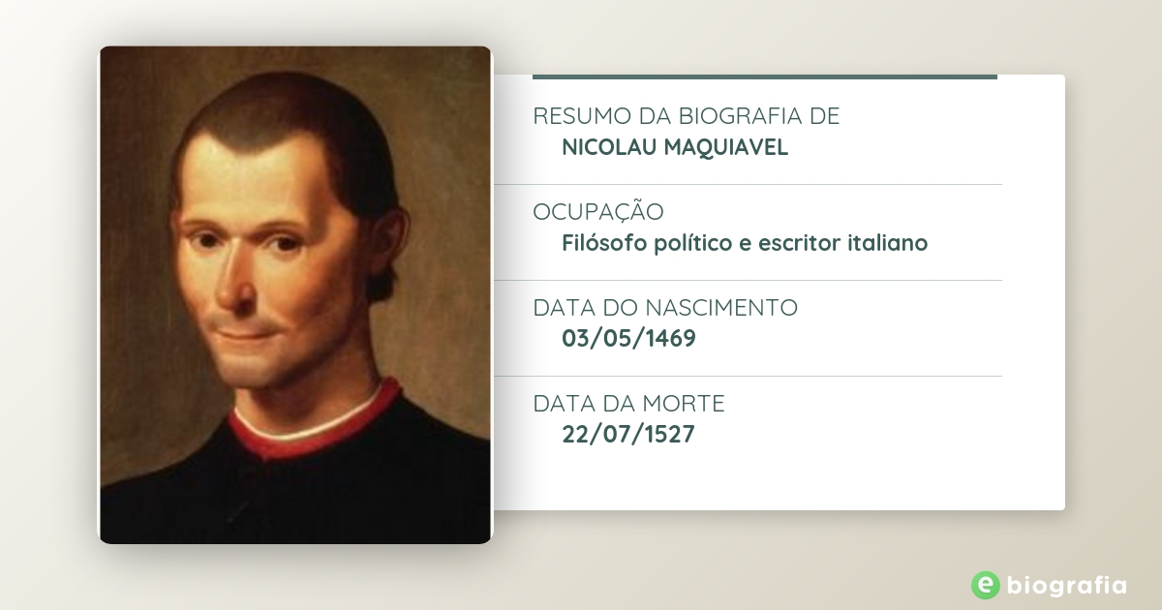
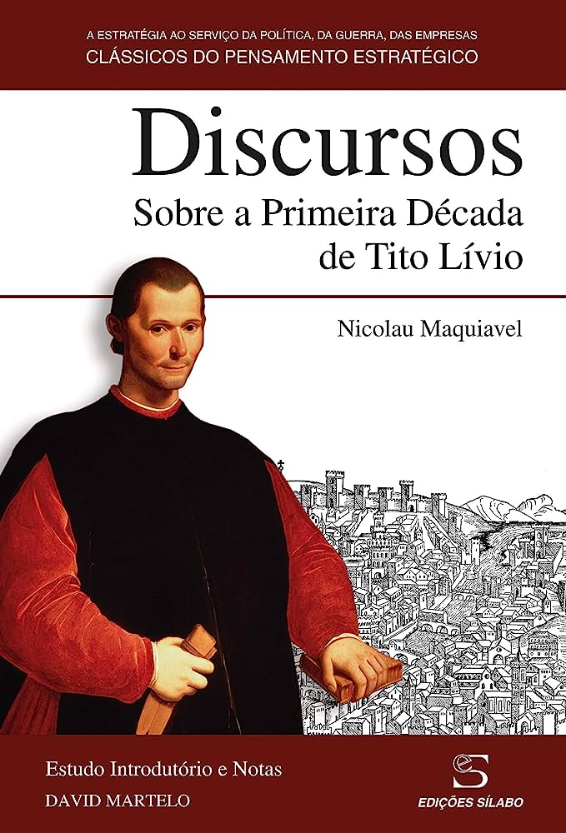


Slide 3
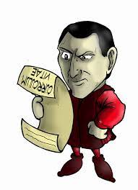
MAQUIAVEL
Ciência Política
Realismo Político
Experiência (REAL);
Oposição ao direito divino;
Política é criação humana;
Política como ela é;
Não como deveria ser;
Oposição a Thomas Morus;
Manutenção do poder;

Slide 4
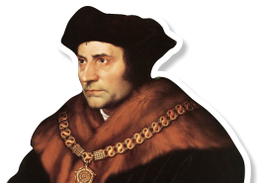

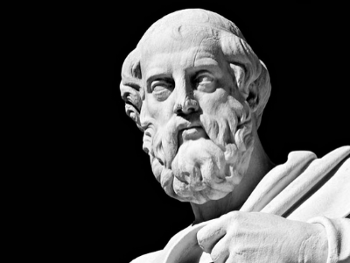
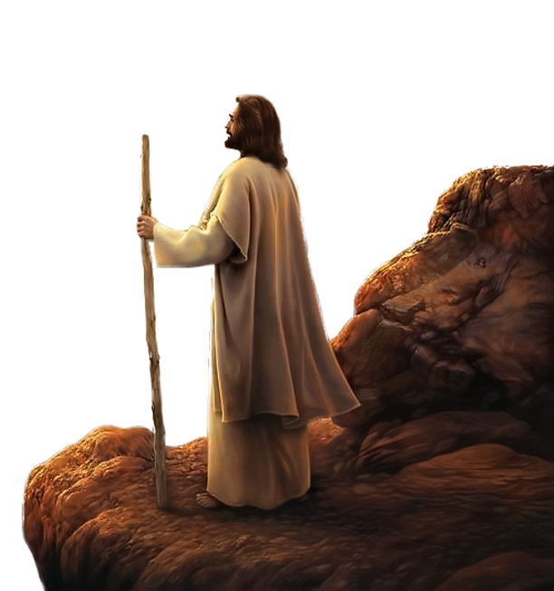
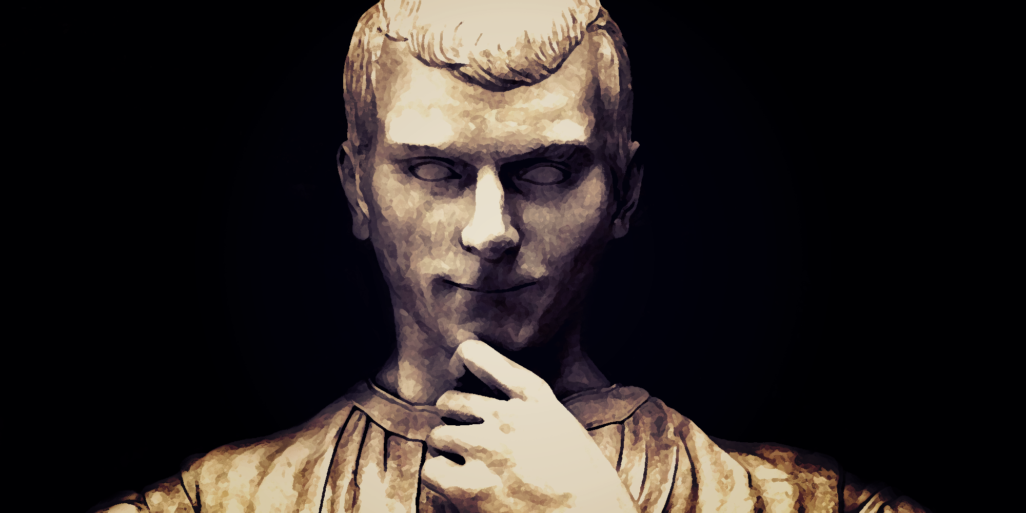
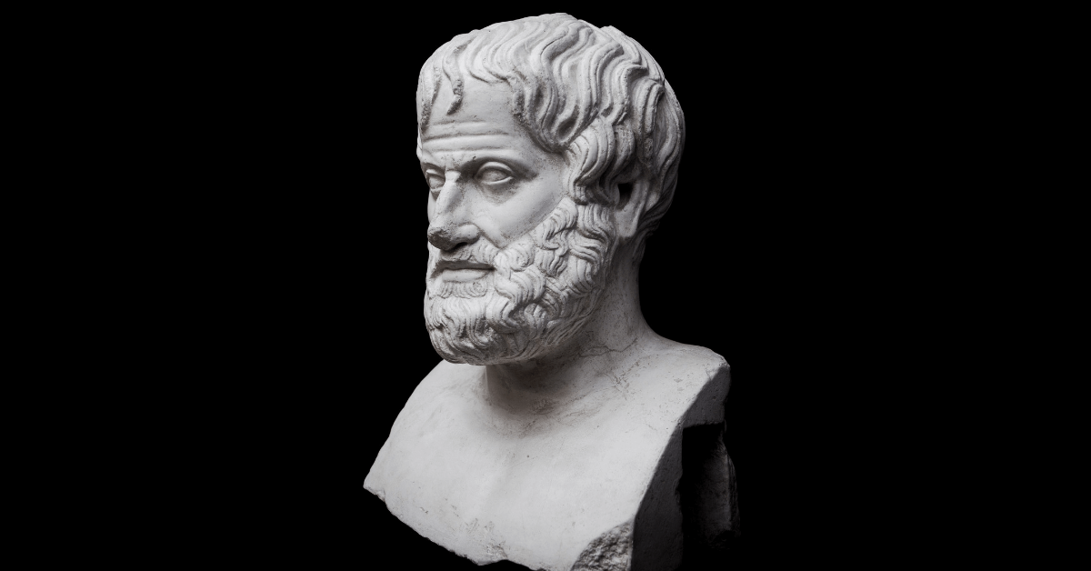
Maquiavel – nova ética?
Esqueça esses princípios éticos se quiserdes a manutenção do poder.
Utopia...
A política ideal deveria ser...
A política é um desdobramento natural da ética.

Slide 5
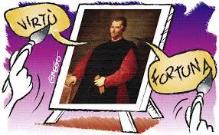
Maquiavel - Ensinamentos
VIRTÚ
FORTUNA
Habilidade de um líder;
Moldar o mundo a sua volta;
Força de vontade;
Inteligência estratégica;
Oportunismo;
Capacidade de adaptação;
Alcançar o que objetivou;
Sorte e as circunstâncias;
Tudo que está fora do controle do líder;
  Acaso, imprevisto, contexto...
  Favorável ou adversa;
Se preparar e/ou reagir;

Slide 6
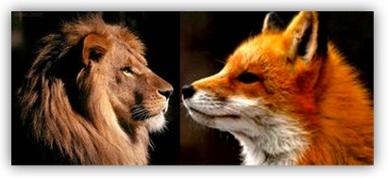
Maquiavel - ensinamentos
Leão
RAPOSA
Ferocidade;
Amedrontar os inimigos;
Manutenção do poder;
Astúcia;
Reconhecer ciladas;
Manutenção do poder;

Slide 7
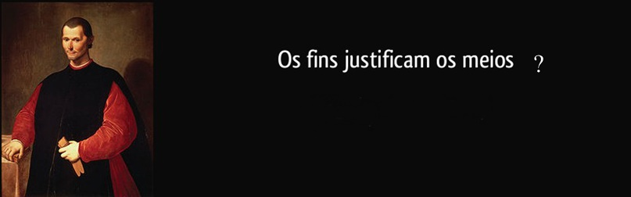
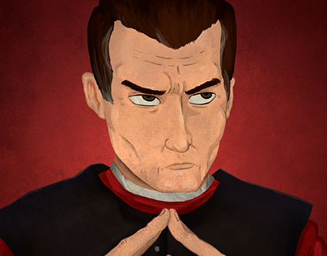
ou
Os efeitos justificam os meios?
PRAGMATISMO MORAL

Slide 8
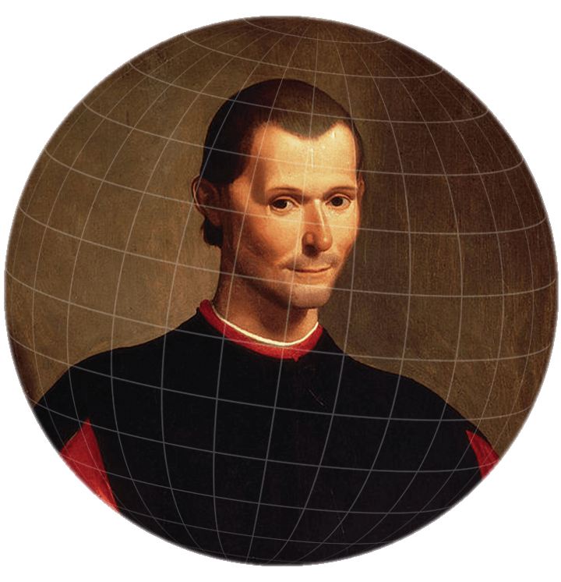
PRAGMATISMO MORAL
A prudência do príncipe:
  Não manter a palavra dada se essa for prejudicial;
  Saber transitar entre o rigor e a bondade;
  Confiar nas próprias armas;
  A religião é uma grande ferramenta política;
  “Em nome do Estado” – “Segurança nacional”:
    Justificativa para ações próprias;

Slide 9
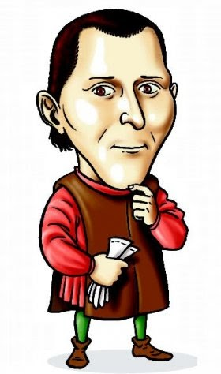
Creio que seriam desejáveis ambas as coisas, mas, como é difícil reuni-las, é mais seguro ser temido do que amado.

Slide 10
Nenhum indício melhor se pode ter a respeito de um homem do que a companhia que frequenta: o que tem companheiros decentes e honestos adquire, merecidamente, bom nome, porque é impossível que não tenha alguma semelhança com eles.

Slide 11
Todos veem o que você parece ser, mas poucos sabem o que você realmente é.

Slide 12
Dê o poder ao homem, e descobrirá quem ele realmente é.

Slide 13
Quando fizer o bem, faça-o aos poucos. Quando for praticar o mal, é fazê-lo de uma vez só.

Slide 14
Como é perigoso libertar um povo que prefere a escravidão!

Slide 15
Os homens esquecem mais rapidamente a morte do pai do que a perda do patrimônio.

Slide 16


Slide 17
(Enem) Nasce daqui uma questão: se vale mais ser amado que temido ou temido que amado. Responde-se que ambas as coisas seriam de desejar; mas porque é difícil juntá-las, é muito mais seguro ser temido que amado, quando haja de faltar uma das duas. Porque dos homens se pode dizer, duma maneira geral, que são ingratos, volúveis, simuladores, covardes e ávidos de lucro, e enquanto lhes fazes bem são inteiramente teus, oferecem-te o sangue, os bens, a vida e os filhos, quando, como acima disse, o perigo está longe; mas quando ele chega, revoltam-se.
MAQUIAVEL, N. O príncipe. Rio de Janeiro: Bertrand, 1991.
A partir da análise histórica do comportamento humano em suas relações sociais e políticas, Maquiavel define o homem como um ser:
a) munido de virtude, com disposição nata a praticar o bem a si e aos outros.
b) possuidor de fortuna, valendo-se de riquezas para alcançar êxito na política.
c) guiado por interesses, de modo que suas ações são imprevisíveis e inconstantes.
d) naturalmente racional, vivendo em um estado pré-social e portando seus direitos naturais.
e) sociável por natureza, mantendo relações pacíficas com seus pares.

Slide 18
(ENEM) Mas, sendo minha intenção escrever algo de útil para quem por tal se interesse, pareceu–me mais conveniente ir em busca da verdade extraída dos fatos e não à imaginação dos mesmos, pois muitos conceberam repúblicas e principados jamais vistos ou conhecidos como tendo realmente existido.
MAQUIAVEL, N. O príncipe. Disponível em: www.culturabrasil.pro.br. Acesso em: 4 abr. 2013.
A partir do texto, é possível perceber a crítica maquiaveliana à filosofia política de Platão, pois há nesta a:
a) elaboração de um ordenamento político com fundamento na bondade infinita de Deus.
b) explicitação dos acontecimentos políticos do período clássico de forma imparcial.
c) utilização da oratória política como meio de convencer os oponentes na ágora.
d) investigação das constituições políticas de Atenas pelo método indutivo.
e) idealização de um mundo político perfeito existente no mundo das ideias.

Slide 19
(Unioeste) Considerando-se o seguinte fragmento de Maquiavel, indique qual das alternativas abaixo está CORRETA.
“Um príncipe prudente deve, portanto, conduzir-se de uma terceira maneira escolhendo no seu Estado homens sábios, e só a esses deve dar o direito de falar-lhe a verdade a respeito, porém apenas das coisas que ele lhes perguntar. Deve consultá-los a respeito de tudo e ouvir-lhes a opinião e deliberar depois como bem entender e com conselhos daqueles; conduzir-se de tal modo que eles percebam que com quanto mais liberdade falarem, mais facilmente as suas opiniões serão seguidas”(MAQUIAVEL, 1973, p. 105).
a) De acordo com Maquiavel, o príncipe, na direção do seu Estado, não deve consultar ninguém ao tomar decisões.
b) Maquiavel considera que todos têm o direito de criticar as ações do príncipe.
c) Maquiavel afirma que homens sábios podem falar ao príncipe o que quiserem, e na hora que bem entenderem, sendo obrigação do príncipe acatá-los.
d) Conforme Maquiavel, o príncipe deve cercar-se de conselheiros sábios, mas eles nunca devem ter liberdade para falar a verdade.
e) Maquiavel defende que, como o príncipe precisa da opinião livre dos sábios, deve dar-lhes o direito de falar-lhes a verdade, mas apenas das coisas que ele lhe perguntar.

Slide 20
(Uepg) Sobre o pensamento de Nicolau Maquiavel, assinale o que for correto.
01) A moral cristã é algo de grande importância para o fortalecimento do poder monárquico.
02) Maquiavel utiliza as expressões "virtú" e "fortuna", para descrever a ação do príncipe.
04) Maquiavel estabelece uma distinção entre moral política e moral pessoal.
08) O poder está fundamentado na força, porém, é necessário "virtú" para o exercício da manutenção desse poder.

Slide 21
A substituição do reino do dever ser, que marca a filosofia anterior, pelo reino do ser, da realidade, leva Maquiavel a se perguntar: como fazer reinar a ordem, como instaurar um Estado estável? O problema central de sua análise política é descobrir como pode ser resolvido o inevitável ciclo de estabilidade e caos. Ao formular e buscar resolver esta questão, Maquiavel provoca uma ruptura com o saber repetido pelos séculos. Trata-se de uma indagação radical e de uma nova articulação sobre o pensar e fazer política, que põe fim à ideia de uma ordem natural eterna. A ordem, produto necessário da política, não é natural, nem a materialização de uma vontade extraterrena, e tampouco resulta do jogo de dados do acaso. Ao contrário, a ordem tem um imperativo: deve ser construída pelos homens para se evitar o caos e a barbárie, e, uma vez alcançada, ela não será definitiva, pois há sempre, em germe, o seu trabalho em negativo, isto é, a ameaça de que seja desfeita. SADEK, Maria Tereza. Nicolau Maquiavel: o cidadão sem fortuna, o intelectual de virtù. In: WEFFORT, Francisco (org.). Clássicos da política, vol. 01. São Paulo: Ática, 2001. p. 17-18.)
Considerando o argumento de Maria Tereza Sadek, em seu texto intitulado Nicolau Maquiavel: o cidadão sem fortuna, o intelectual de virtù, é correto afirmar:
a) Os estudos de Maquiavel sobre o reino do ser na política levam em consideração a tradição idealista de Platão, Aristóteles e São Tomás de Aquino e rejeitam as interpretações de historiadores antigos, como Tácito, Políbio, Tucídides e Tito Lívio.
b) Em sua obra, Maquiavel coloca em relevo a dimensão efetivamente social, histórica e política das relações humanas, explicitando que sua regra metodológica implica o exame da realidade tal como ela é e não como se gostaria que ela fosse.
c) A política, segundo Maquiavel, tem correspondência com as ideias inatistas, ou seja, de que os indivíduos são predestinados a um tipo de condição que lhes é inerente, não havendo possibilidade de mudança ou qualquer outra forma de alterar as estruturas de poder, por ele denominada de “maquiavélicas”.
d) Segundo Sadek, ao formular uma explicação sobre essa questão, Maquiavel não rompeu com os paradigmas que fundavam a política de seu tempo, por conseguinte, favorecendo a perpetuação de tiranias nos séculos XV e XVI.
e) Para Maquiavel, o problema central da política foi a democracia, e sua construção implicava o fortalecimento de governos descentralizados, o que aproximava seus estudos de liberais como John Locke e Thomas Hobbes.

Slide 22


